Slide 1



UNA HISTORIA
UN PROYECTO

Slide 2

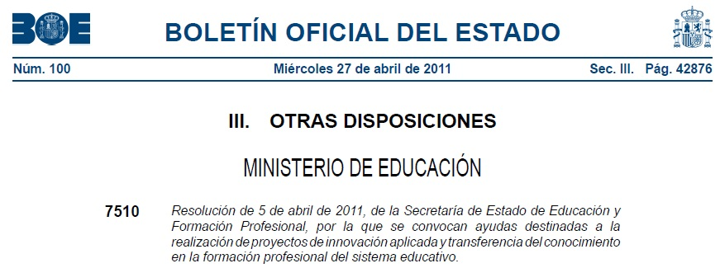
SECRETARIA DE ESTADO DE EDUCACIÓN Y FORMACIÓN PROFESIONAL
DIRECCION GENERAL DE
FORMACIÓN PROFESIONAL

Slide 3



Slide 4

“Proyecto FP#EMPRESA: nuevas formas de relación de los Centros de FP con su entorno empresarial”
INSERCIÓN LABORAL
Creación de un portal de empleo que permita interaccionar directamente a titulados de FP, empresas demandantes de empleo y Centros de Formación Profesional

Slide 5
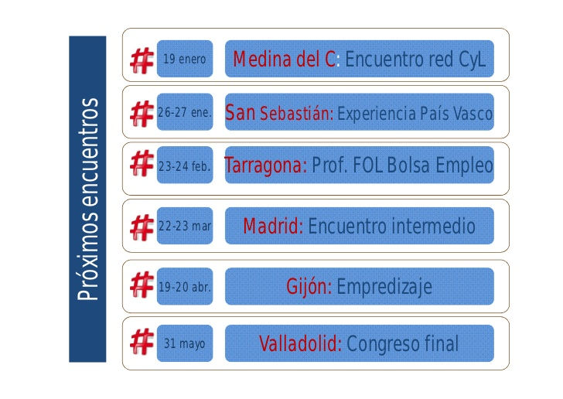

GENERACIÓN DE UN NUEVO VALOR AÑADIDO:
La interacción entre los diferentes centros que integran el proyecto.

Slide 6
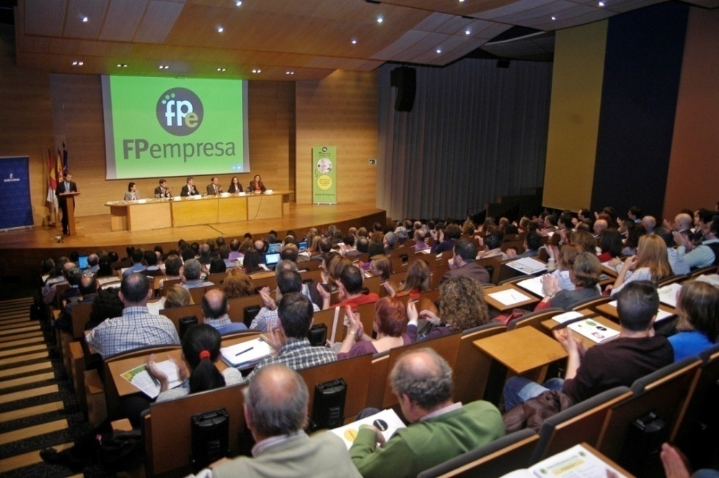
INTERCAMBIO DE BUENAS PRÁCTICAS
DEBATE DE IDEAS
PROPUESTAS DE PROYECTOS
CREACIÓN DE RELACIONES ENTRE
PROFESORES Y CON INSTITUCIONES
El profesorado se siente protagonista y participa en un proceso ilusionante que pretende potenciar la Formación Profesional.

Slide 7





RESULTADOS MUY POSITIVOS
Toda la ilusión creada no podía acabar con la finalización del proyecto de innovación.
Había que buscar como darle continuidad y vida propia.

Slide 8

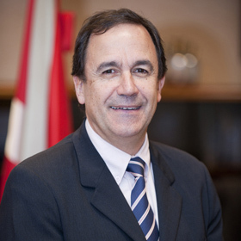
Bajo la presidencia de JORGE AREVALO, nace la Asociación de Centros de Formación Profesional.
Inscrita en el Registro Nacional de Asociaciones del Ministerio del Interior con el número 600695 con fecha 31 de agosto de 2012
Asociación de centros, no de personas. Se busca la participación del centro con la implicación de las direcciones.

Slide 9


Ámbito estatal. Hay centros de las 17 comunidades autónomas.
Sin ánimo de lucro. Solicitado el reconocimiento de asociación de interés social.
Espíritu universalista. Acoge en su seno centros públicos y centros privados.
Objetivo. El impulso y la dinamización de la FP
Representación. Cada centro un voto

Slide 10
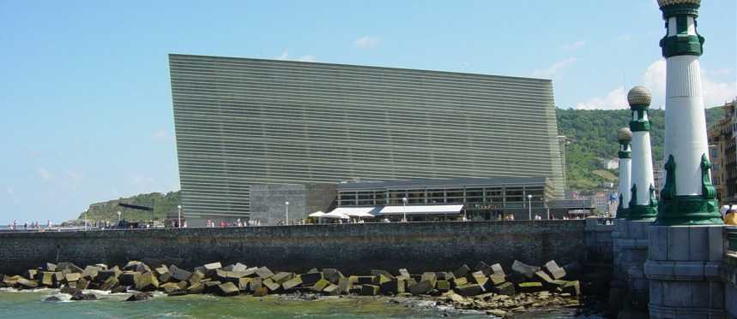
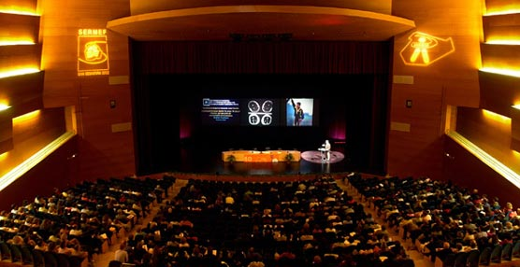
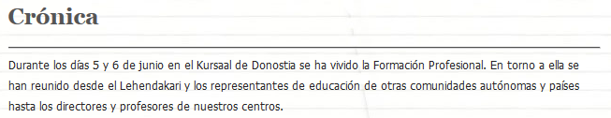
Elección de una nueva junta directiva.
SAN SEBASTIAN 2013

Slide 11



SECRETARIA
C. F. SOMORROSTRO (Bizkaia)
PRESIDENCIA
CIPFP MISLATA (Valencia)
VICEPRESIDENCIA
CIPFP MISLATA (Valencia)
TESORERIA
I.E.S. PUERTA BONITA (Madrid)
VOCALIA
I.E.S. PERE MARTELL (Tarragona)
VOCALIA
I.E.S EXTREMADURA (Badajoz)
VOCALIA
I.E.S. IMH (Gipuzkoa)
VOCALIA
I.E.S. TOMÁS Y VALIENTE (Madrid)

Slide 12
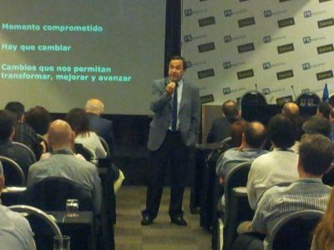

MADRID
2014
Tenemos un proyecto de futuro.
Presentación del Plan estratégico de la Asociación que es aprobado por unanimidad de la Asamblea.
Ya somos más de cien centros asociados.

Slide 13

LINEAS ESTRATÉGICAS
PLAN ESTRATÉGICO DE ACTUACIÓN
ASOCIACIÓN
COMUNICACIÓN
a. Crecimiento como asociación.
b. Comunicación con la sociedad.
c. Innovación educativa y cooperación.
d. Relación con las empresas.
e. Inserción laboral de nuestros alumnos.
INNOVACIÓN
EMPRESAS
INSERCIÓN LABORAL

Slide 14

a. Crecimiento como asociación
La Asociación FPempresa, quiere ser representativa y par ello necesita crecer, aglutinar a un gran número de centros de Formación Profesional.
Para ello:
Darse a conocer a los centros.
Estructurarse en redes territoriales.
Promover intercambios de buenas prácticas.
Establecer contactos con otras asociaciones.

Slide 15

b. Comunicación social
FPempresa quiere aportar ideas, promover debates y ser portavoz de la opinión de los centros, del profesorado, hacia las instituciones y hacia la sociedad.
Para ello:
Debatir y crear propuestas.
Convocar y participar en eventos.
Presentarse a las instituciones, agentes sociales.
Aparecer en los medios de comunicación.

Slide 16

c. Innovación y cooperación
Tenemos vocación de promover y divulgar los proyectos de innovación de los asociados para generar redes de progreso y cooperación entre centros con las mismas inquietudes
Para ello:
Convocar jornadas nacionales y territoriales.
Facilitar la participar conjunta en proyectos.
Poner en contacto a centros con iniciativas similares.

Slide 17
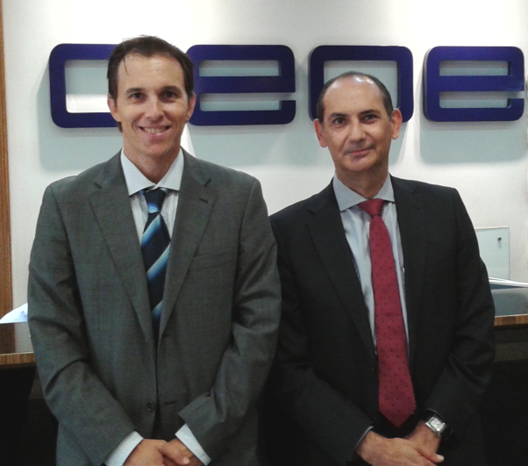
d. Relación con las empresas
Desde el inicio del proyecto, una de las líneas clave ha sido la de estrechar las relaciones con las empresas y empezar a realizar proyectos comunes
Para ello:
Presentarnos a las Asociaciones empresariales.
Buscar nuevas formas de colaboración en el
marco de las FCT.
Buscar un modelo de Formación Dual.

Slide 18

e. Inserción laboral
Como herencia de sus orígenes tenemos un firme compromiso de facilitar a los jóvenes titulados de FP conseguir una plena inserción laboral en el entorno productivo.
Para ello:
Desarrollar un portal de empleo.
Buscar alianzas con otros portales.

Slide 19
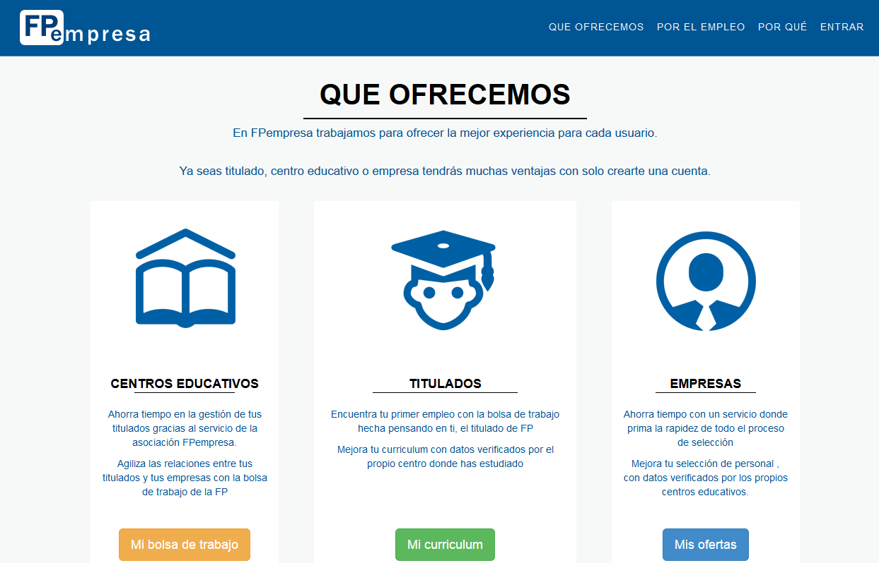
Bolsa de Trabajo activa.
Privacidad de la información.
Garantía de actualización.
Interacción entre las partes.

Slide 20


QUIERO ASOCIAR A MI CENTRO : ¿Qué tengo que hacer?
Proponerlo al Consejo Escolar o Consejo Social.
Solicitarlo por escrito, teléfono o correo electrónico.
Domicilio social: Cl. Padre Amigó n. 25
28025 – MADRID
Teléfono: 686.466.058
E-correo: fpempresa.asociacion@gmail.com
Rellenar el formulario de inscripción.

Slide 21
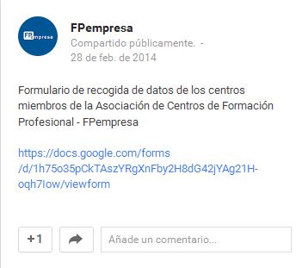
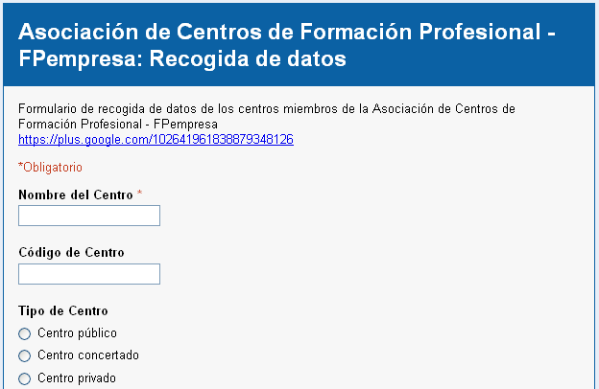

Slide 22

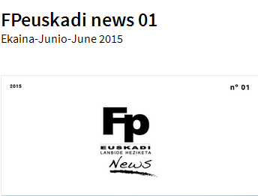

Slide 23
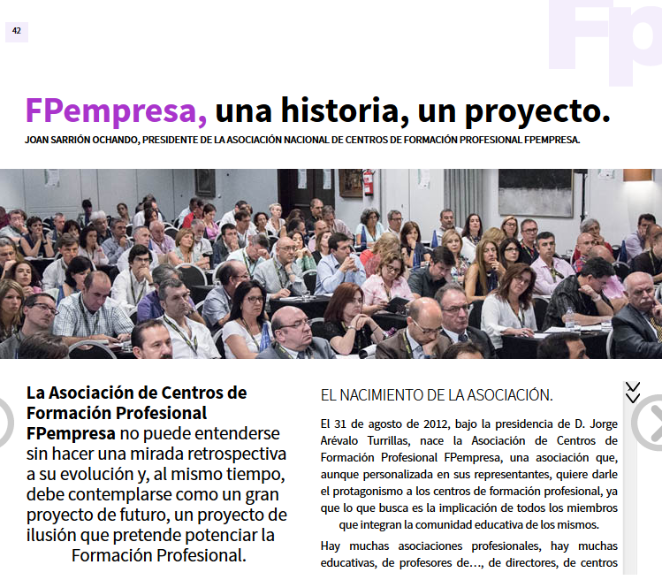


Slide 24

VALENCIA
2015
Proyectos:
Plataforma de Comunicación.
Skills de emprendimiento
Nueva estructura territorial.
Propuestas:
Documento con 31 propuestas para el impulso de la FP

Slide 25

Plataforma de Comunicación
Plataforma Moodle de la Asociación:
Comunicación vertical, rápida y segura entre la junta directiva y los centros asociados.
Comunicación horizontal entre los diferentes miembros de la Asociación.
Plataforma de visualización y convocatoria de acciones y eventos que convoque cualquier miembro de la Asociación.

Slide 26

Skills de emprendimiento
Convocatoria nacional con dos tipos de premios:
Proyectos de empresa elaborados por alumnos con dos categorías:
Base tecnológica
Base tradicional.
Proyectos de innovación educativa para centros sobre proyectos:
Viveros, incubadoras de empresas…
Plataformas o proyectos que favorezcan el emprendimiento.

Slide 27

Propuestas
Documento de propuestas en torno a 8 campos de actuación:
Proyecto de futuro.
Estructura Administrativa.
Modelo Organizativo.
Profesorado.
Autonomía de Gestión.
Modelo Educativo.
FP Dual
Servicio de Orientación

Slide 28
PROPUESTAS PARA UN IMPULSO
Proyecto De Futuro
La educación necesita de la planificación a largo plazo para garantizar un clima imprescindible de estabilidad y ello solo es posible con un proyecto educativo de consenso que asegure la supervivencia del sistema a largo plazo por encima de las coyunturas políticas.
Se deben establecer mecanismos para fomentar un mejor reparto de género en las distintas familias profesionales.
Es imprescindible que las administraciones proyecten una imagen de prestigio de la formación profesional que favorezca el reconocimiento social a través de una estrategia global de concienciación. En este sentido se hace necesario hacer visible a través de los convenios marco de negociación colectiva las diferentes titulaciones del sistema de formación profesional.
La Formación Profesional debe contemplarse como un servicio universal y gratuito ligado al modelo productivo que el país precise.

Slide 29
PROPUESTAS PARA UN IMPULSO
Estructura Administrativa
Demandamos que se haga visible la importancia de la Formación Profesional a nivel institucional con la creación de una Secretaría de Estado de FP. Dicha Secretaría de Estado debe integrar todos los subsistemas existentes de Formación Profesional.
En todas las administraciones autonómicas debe de existir, como mínimo, una Dirección General de Formación Profesional.
Creación de la figura del coordinación de FP, en las delegaciones territoriales de Educación para realizar, entre otras, las siguientes tareas: Fomentar la relación con las empresas y Gestionar coordenadamente la FP intercentros.
Todos los puestos de responsabilidad de dichas instituciones deben estar ocupadas por profesionales con experiencia en la Formación Profesional, con un conocimiento profundo de su realidad.

Slide 30
PROPUESTAS PARA UN IMPULSO
Modelo Organizativo
La Formación Profesional debe tender a concentrarse en Centros Específicos o Integrados, creándose una red comarcal que vertebre todo el territorio nacional. Cuando sea necesario, existirán centros mixtos en lo que la FP conviva con otras enseñanzas.
Se debe impulsar la coexistencia generalizada de todos los subsistemas de Formación Profesional en todos los Centros Específicos o Integrados de FP que por infraestructuras puedan asumirlo.
Debe promoverse la disminución continua de la ratio del alumnado por aula de forma generalizada, acompañado de una planificación de desdobles, apoyos o refuerzos en aquellos módulos que por su componente práctico o de seguridad así lo requieran.
Debe modernizarse la estructura organizativa de los centros de FP reconociendo y facilitando la realización de todas aquellas tareas que la sociedad demanda actualmente, con dotación horaria para su desempeño, en tareas tales como: Internacionalización, Calidad, Acreditación de competencias, Innovación y otras

Slide 31
PROPUESTAS PARA UN IMPULSO
Profesorado
Es necesario potenciar el trabajo del profesorado facilitando dentro de su jornada laboral la realización de proyectos de innovación, actividades complementarias, movilidad, acreditación de la competencia profesional y formación permanente, tutoria dual y otros.
La carga lectiva del profesorado debe realizarse con perspectiva anual y no semanal para flexibilizar su horario, de forma que le permita alternar diferentes proyectos profesionales.
Todos el profesorado de los centros de Formación Profesional deben poder impartir formación en cualquier subsistema existente en el centro.
La formación permanente del profesorado debe tener un componente eminentemente práctico estructurado en base a estancias formativas en empresas.
En este sentido facilitar, mediante la reducción de jornada correspondiente, la compatibilización de la práctica docente con el ejercicio de la profesión propia de cada uno, enriquecería el sistema. Todo ello sin olvidar la necesaria actualización metodológica que todo proceso formativo precisa.
Es necesario potenciar el reconocimiento social del profesorado de Formación Profesional.

Slide 32
PROPUESTAS PARA UN IMPULSO
Autonomía de Gestión (I)
Los centros han de ser capaces de poder realizar formación complementaria, desde idiomas, capacidades y actividades emprendedoras o calidad, hasta la generación de perfiles profesionales en función de las demandas específicas de las empresas. En este sentido debería ser posible, de forma ágil, modificar una parte del contenido curricular de los ciclos formativos para adaptarlos a las necesidades reales del tejido productivo.
Los centros han de ser los protagonistas de su modelo educativo, para lo que necesitan poder realizar contratación directa de servicios, planificación de inversiones y adquisición de equipamiento, todo ello bajo la supervisión de los correspondientes órganos de control.
Es imprescindible contemplar una dotación suficiente de personal no docente que garantice el buen funcionamiento de los centros y que atienda a su realidad estructural y funcional.

Slide 33
PROPUESTAS PARA UN IMPULSO
Autonomía de Gestión (II)
Así mismo hay que proporcionar un cierto nivel de autonomía a los centros que permita disponer de perfiles técnicos profesionales adecuados, en relación con la gestión de los recursos humanos. De la misma forma, hemos de ser capaces de gestionar con autonomía un cierto crédito horario en función de sus diferentes características o modelos educativos.
Los centros deben tener la autonomía suficiente para seleccionar a los profesionales que mejor se adecuen a las necesidades de los cursos de formación para el empleo que oferten, con indiferencia de su procedencia, del sistema educativo o de la empresa.

Slide 34
PROPUESTAS PARA UN IMPULSO
Modelo Educativo
La importancia de la Formación Profesional como garante de un proceso de crecimiento económico sostenido pasa por una apuesta clara por la calidad, que se traduce, desde la generalización de procesos de gestión de la calidad ya contrastados en los centros educativos, hasta la inversión permanente en equipamiento actualizado que nos permita responder a las exigencias del mundo empresarial.
Así mismo, es necesaria la modernización de la práctica docente con una apuesta clara por la innovación tecnológica que garantice disponer de instalaciones y equipamiento. Ello implica, así mismo, la prestación de un servicio ágil y eficiente de asesoría y mantenimiento tecnológico.

Slide 35
PROPUESTAS PARA UN IMPULSO
Formación Profesional Dual
El modelo de formación Dual ha de ser complementario al general, con una clara vocación finalista que facilite una oportunidad real de inserción laboral.
Es necesario un modelo que garantice la docencia curricular en el centro educativo y donde la práctica en la empresa venga a asentar estos conocimientos teórico prácticos y no a sustituirlos.
Es importante que el alumnado sienta que es el objetivo del proceso y que su participación en la empresa es productiva, por lo que debe ser remunerada y con cobertura de la Seguridad Social, tomando como base el salario mínimo interprofesional proporcionalmente a la carga horaria atribuida.

Slide 36
PROPUESTAS PARA UN IMPULSO
Servicio de Orientación
Debe contemplarse como una pieza clave y por tanto garantizarse, en el proceso formativo de nuestros alumnos, por lo que se debe impulsar y garantizar su cualificación y coordinación.
Es necesaria la existencia de un observatorio de empleo, territorial y nacional, en constante conexión con los servicios de orientación. Estos observatorios, constituidos con profesionales independientes, deben suministrar información actualizada en relación con los parámetros de inserción laboral de recién titulados, de desempleo y retribución media por familias profesionales, incluso por ciclo formativo y otros similares.
Los centros de formación profesional han de ofrecer, así mismo, orientación para el empleo, lo que hace necesario un incremento de dotación de personal especializado en este campo.

Slide 37

La posibilidad de realizar un sueño es lo que hace que la vida sea interesante.
Paulo Coelho
Hablar de ilusiones, es admitir a la vez que existe una realidad que no ilusiona.
André Maurois
Sólo es posible avanzar cuando se mira lejos. Solo cabe progresar cuando se piensa en grande".
José Ortega y Gasset

